Slide 1
Riktade hälsosamtal – ett svenskt koncept för att förebygga hjärtkärlsjukdom
Riktade hälsosamtal till utvalda åldersgrupper av vuxna
Ett svenskt koncept för god,
mer jämlik och hållbar
hälsa i befolkningen
Nätverket Hälsofrämjande hälso- och sjukvård (HFS)
Notes:
Välkommen till denna föreläsning, som handlar om riktade hälsosamtal, som är ett svenskt koncept för god, mer jämlik och hållbar hälsa i befolkningen.

Slide 2
Riktade hälsosamtal – ett svenskt koncept för att förebygga hjärtkärlsjukdom
Varför riktade hälsosamtal?
Vad utmärker riktade hälsosamtal?
Vad händer efter hälsosamtal?
Vad kostar det?
Vad behövs för att genomföra hälsosamtal?
Vem kan genomföra hälsosamtal?
Hur går det till?
Vilka deltar i riktade hälsosamtal?
Vad tycker deltagarna?
Vad säger andra?
Vilka erbjuder riktade hälsosamtal?
Nätverket Hälsofrämjande hälso- och sjukvård (HFS)
Notes:
Vi kommer att gå igenom motivet för riktade hälsosamtal, vad som utmärker samtalet, vad som händer efteråt, vad det kostar och vad som behövs för att genomföra det? Kan vem som helst hålla i hälsosamtalet, hur går det till och vilka deltar i dessa samtal är andra punkter som vi kommer att gå igenom. Vad tycker deltagarna och andra om hälsosamtalet. På slutet visas en sammanställning över vilka regioner som i dag erbjuder riktade hälsosamtal.

Slide 3
Riktade hälsosamtal – ett svenskt koncept för att förebygga hjärtkärlsjukdom
Varför riktade hälsosamtal
– vad är syftet?
Syftet är att förebygga hjärtkärlsjukdom
Hjärtkärlsjukdom är den vanligaste dödsorsaken och orsakade 2019 32% av alla dödsfall
Åttio procent av alla hjärtinfarkter orsakas av ohälsosamma levnadsvanor, vilka kan påverkas och är därför möjliga att förebygga
Riktade hälsosamtal är en verksam metod för att förbättra levnadsvanorna och förebygga hjärtkärlsjukdom
Nätverket Hälsofrämjande hälso- och sjukvård (HFS)
Notes:
Varför heter det riktade hälsosamtal? Ordet ”riktade” innebär att samtalen i första hand är riktade mot hjärtkärlsjukdom, som är den vanligaste dödsorsaken och som 2016 orsakade 35 % av alla dödsfall. Det positiva är att ungefär 80 % alla hjärtinfarkter skulle kunna förbyggas genom hälsosamma levnadsvanor. De utvärderingar som gjorts har visat att riktade hälsosamtal kan vara en verksam metod att förbättra levnadsvanorna och förebygga insjuknande i hjärtkärlsjukdom.

Slide 4
Vad utmärker det svenska konceptet för riktade hälsosamtal?
Riktade hälsosamtal – ett svenskt koncept för att förebygga hjärtkärlsjukdom
Drivs integrerat i primärvården som en del av det ordinarie arbetet
Är befolkningsbaserat
Kombinerar hälsofrämjande och sjukdomsförebyggande lågrisk- och högriskstrategi
Nätverket Hälsofrämjande hälso- och sjukvård (HFS)
Notes:
Det är flera saker som utmärker det svenska konceptet för riktade hälsosamtal och som skiljer dessa åt från så kallade allmänna hälsokontroller (general health checks). Riktade hälsosamtal genomförs integrerat i primärvården, är befolkningsinriktade och kombinerar hälsofrämjande och sjukdomsförebyggande lågrisk- och högriskstrategi.

Slide 5
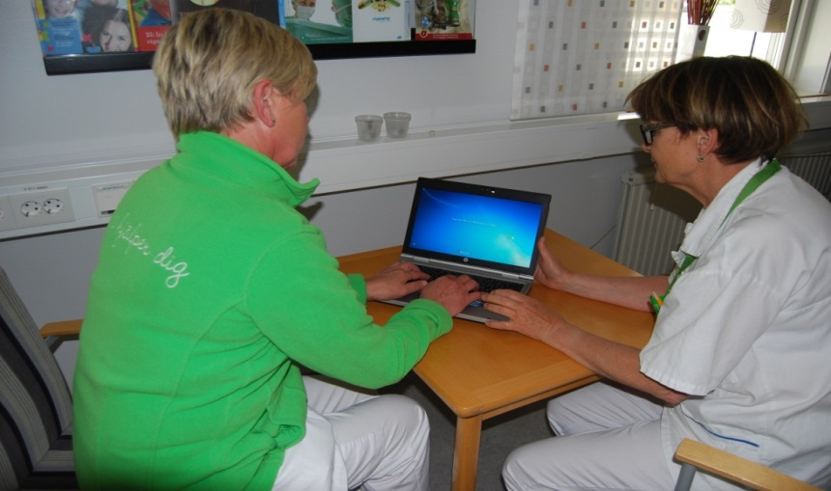
Riktade hälsosamtal – ett svenskt koncept för att förebygga hjärtkärlsjukdom
Hög risk
Låg risk
Hälsosamtal
med uppföljning
Hälsosamtal
Hälsoundersökning
Nätverket Hälsofrämjande hälso- och sjukvård (HFS)
Notes:
I det riktade hälsosamtalet ingår en hälsoundersökning. Samtliga deltagare får ett personcentrerat hälsosamtal oavsett risk anpassat efter varje individs risk och förutsättningar att vid behov göra de förändringar patienten är motiverad att göra.

Slide 6
Riktade hälsosamtal – ett svenskt koncept för att förebygga hjärtkärlsjukdom
Den preventiva paradoxen:
”Det är viktigare att många med låg eller måttlig risk ändrar sig lite än att några få med hög risk ändrar sig mycket.”
Antal
individer med
hjärtinfarkt
(staplar)
Risk att
drabbas av
hjärtinfarkt
(linje)
Kolesterolvärde
Lågt
Högt
Nätverket Hälsofrämjande hälso- och sjukvård (HFS)
Notes:
Eftersom de flesta sjukdomsfallen inträffar bland dem som har låg eller måttlig risk (eftersom dessa är så många fler än dom med hög risk) är det viktigt att alla får ett individanpassat samtal enligt den så kallade preventiva paradoxen, som innebär att ”det är bättre att många med måttlig risk ändrar sig lite grand än att några få med hög risk ändra sig mycket”. Att enbart inrikta sig på dem med hög risk ger inte något större avtryck i folkhälsan, eftersom dessa visserligen har högre risk, men de är inte tillräckligt många för att det ska märkas i folkhälsostatistiken.

Slide 7
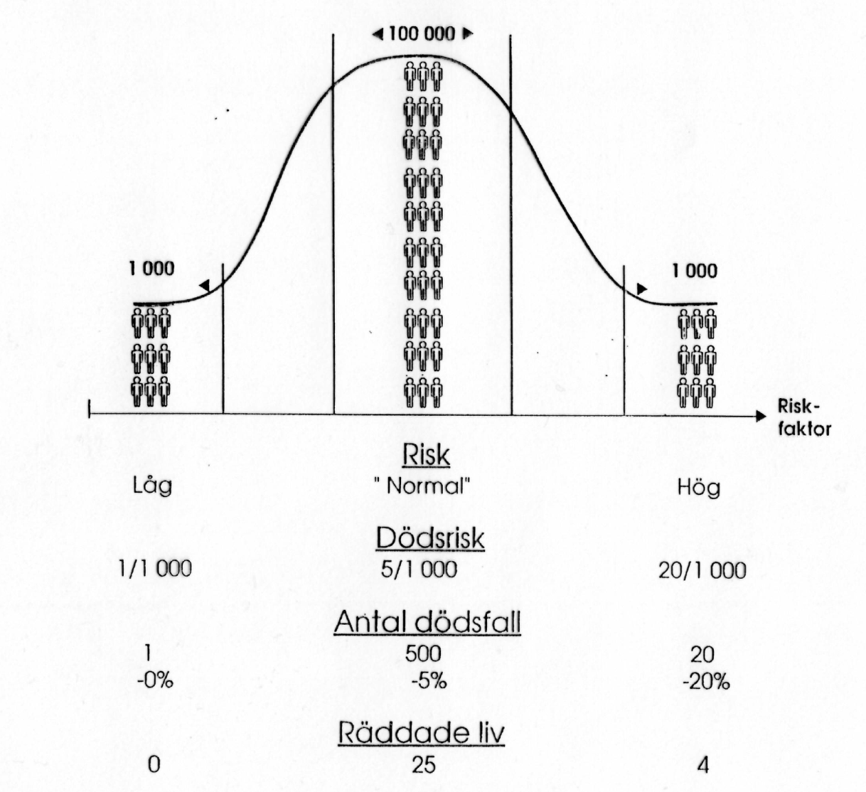
Riktade hälsosamtal – ett svenskt koncept för att förebygga hjärtkärlsjukdom
Den preventiva paradoxen
Nätverket Hälsofrämjande hälso- och sjukvård (HFS)
Notes:
Alternativ bild: Eftersom de flesta sjukdomsfallen inträffar bland dem som har låg eller måttlig risk (eftersom dessa är så många fler än dom med hög risk) är det viktigt att alla får ett individanpassat samtal enligt den så kallade preventiva paradoxen, som innebär att ”det är bättre att många med måttlig risk ändrar sig lite grand än att några få med hög risk ändra sig mycket”. Att enbart inrikta sig på dem med hög risk ger inte något större avtryck i folkhälsan, eftersom dessa visserligen har högre risk, men de är inte tillräckligt många för att det ska märkas i folkhälsostatistiken.

Slide 8
Vad utmärker det svenska konceptet för riktade hälsosamtal?
Riktade hälsosamtal – ett svenskt koncept för att förebygga hjärtkärlsjukdom
Genomförs i en kontext av samhällsinriktade åtgärder, som kan underlätta för deltagarna att förändra sina levnadsvanor
Fokuserar på hälsosamtalet utifrån individens preferenser, möjligheter och resurser, levnadsvanor och levnadsförhållanden samt kardiovaskulära riskfaktorer
Använder personcentrerad och motiverande samtalsmetodik samt visuella pedagogiska hjälpmedel
Nätverket Hälsofrämjande hälso- och sjukvård (HFS)
Notes:
Kardiovaskulära riskfaktorer ingår som en del i hälsosamtalet, men fokus ligger framför allt på livsbetingelser och individens egna preferenser och möjligheter att ändra sina levnadsvanor. I samtalet rekommenderas att man använder en personcentrerad samtalsmetodik med stöd av visuella pedagogiska hjälpmedel.

Slide 9
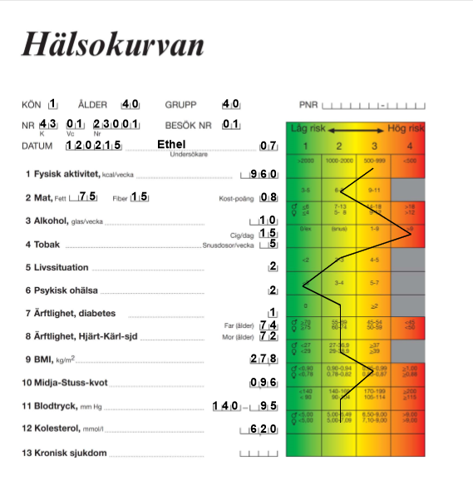
Riktade hälsosamtal – ett svenskt koncept för att förebygga hjärtkärlsjukdom
Nätverket Hälsofrämjande hälso- och sjukvård (HFS)
Notes:
Detta pedagogiska hjälpmedel kan exempelvis vara en Hälsokurva, som tagits fram i Habo och Jönköping och som utöver ärftlighet innehåller alla de nio faktorer som förklarar 90 % av alla hjärtinfarkter.

Slide 10
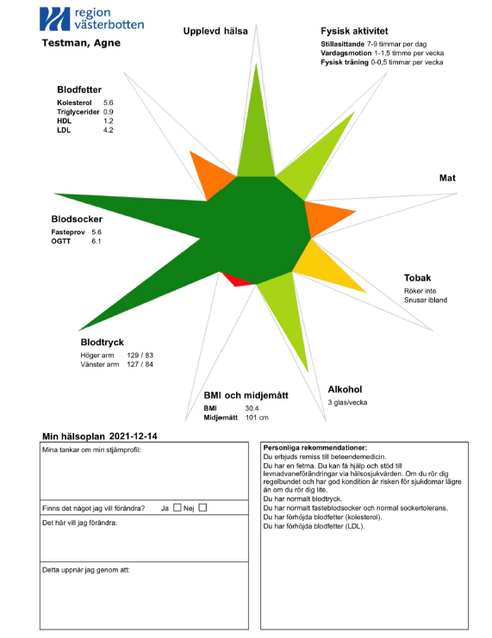
Riktade hälsosamtal – ett svenskt koncept för att förebygga hjärtkärlsjukdom
Nätverket Hälsofrämjande hälso- och sjukvård (HFS)
Notes:
Ett annat grafiskt pedagogiskt hjälpmedel är den så kallade Stjärnprofilen, som utvecklats i Västerbotten.

Slide 11
Vad utmärker det svenska konceptet för riktade hälsosamtal?
Riktade hälsosamtal – ett svenskt koncept för att förebygga hjärtkärlsjukdom
Baseras på medicinsk evidens för hjärt-kärlprevention
Kvalitetssäkras genom ett strukturerat kompetens- och metodstöd
Nätverket Hälsofrämjande hälso- och sjukvård (HFS)
Notes:
Det är viktigt att innehållet i hälsosamtalet utgår från medicinsk evidens för hjärtkärlsjukdom och kvalitetssäkras genom ett strukturerat kompetens- och metodstöd. Man kan behöva göra anpassningar till lokala förutsättningar.

Slide 12
Riktade hälsosamtal – ett svenskt koncept för att förebygga hjärtkärlsjukdom
Vad händer efter riktade hälsosamtal?
… med avseende på:
Levnadsvanor
Biologiska riskmarkörer
Hjärtkärlsjukdom
Diabetes
Mortalitet
Nätverket Hälsofrämjande hälso- och sjukvård (HFS)
Notes:
Vad händer då för dem som varit på ett hälsosamtal med avseende på levnadsvanor, biologiska riskmarkörer, hjärtkärlsjukdom, diabetes och död?

Slide 13
Riktade hälsosamtal – ett svenskt koncept för att förebygga hjärtkärlsjukdom
Vad händer efter riktade hälsosamtal?
Två och ett halvt år efter hälsosamtal hade:
22% av rökarna slutat röka
75 % minskat intaget av hårda fetter (mättat fett/transfett)
Hälften av dessa hade reducerat fettintaget med drygt en tredjedel
Andelen med ingen eller låg fysisk aktivitet minskat med 43 %
Deltagare som förbättrade sin mat- eller motionsvanor förbättrade även sina värden för BMI, midja-stusskvot och kolesterol
Lingfors H, Lindström K, Persson LG, Bengtsson C, Lissner L. Lifestyle changes after a health dialogue.
Results from the Live for Life health promotion programme. Scand J Prim Health Care. 2003 Dec;21(4):248-52.
Nätverket Hälsofrämjande hälso- och sjukvård (HFS)
Notes:
I den här studien beskrivs hur levnadsvanorna såg ut 2½ år efter ett hälsosamtal. Bland dem som deltog hade 22 % av rökarna slutat röka, 75 % hade förbättrat sina matvanor och andelen med låg eller ingen fysisk aktivitet hade minskat med 43 %.

Slide 14
Riktade hälsosamtal – ett svenskt koncept för att förebygga hjärtkärlsjukdom
Vad händer efter riktade hälsosamtal?
… med avseende på:
Levnadsvanor
Biologiska riskmarkörer
Hjärtkärlsjukdom
Diabetes
Mortalitet
Nätverket Hälsofrämjande hälso- och sjukvård (HFS)
Notes:
Vad händer med biologiska riskmarkörer som blodtryck, blodsocker, vikt, bukfetma, kolesterol och metabol profil efter ett hälsosamtal?

Slide 15
Riktade hälsosamtal – ett svenskt koncept för att förebygga hjärtkärlsjukdom
Vad händer efter riktade hälsosamtal?
Utveckling av riskfaktorer
Jämförelse mellan Västerbotten och Norrbotten 1994-2014
Län med respektive utan Riktade Hälsosamtal
Åldrar 25-74 år, N=6600, deltagande 75%
Blodtryck, blodsocker och rökning förbättrades snabbare i Västerbotten
Eur J Prev Cardiol. 2018 Jan 1:2047487318778349. doi: 10.1177/2047487318778349
Nätverket Hälsofrämjande hälso- och sjukvård (HFS)
Notes:
I en långtidsuppföljning där Västerbotten, som har haft hälsosamtal sedan 1990, gjordes en jämförelse med Norrbotten, där man såg att blodtryck och blodsocker men även rökvanor förbättrades snabbare i Västerbotten än i Norrbotten.

Slide 16
Riktade hälsosamtal – ett svenskt koncept för att förebygga hjärtkärlsjukdom
Vad händer efter riktade hälsosamtal?
I fyra kommuner i Skaraborg där man erbjudit hälsosamtal fem år tidigare sågs jämfört med fyra kommuner som inte erbjudit hälsosamtal en signifikant gynnsammare utveckling med avseende på:
Vikt
Midjeomfång
Blodtryck
Kolesterol
Metabol profil
Lingfors H, Persson LG, Lindström K, Bengtsson C, Lissner L.
Effects of a global health and risk assessment tool for prevention of
ischemic heart disease in an individual health dialogue compared with
a community health strategy only results from the Live for Life health
promotion programme. Prev Med. 2009 Jan;48(1):20-4. Epub 2008 Nov 1.
Nätverket Hälsofrämjande hälso- och sjukvård (HFS)
Notes:
I Skaraborg där hälsosamtal erbjöds till 30- och 35-åringar under 1990-talet sågs en gynnsammare utveckling med avseende på vikt, midjeomfång, blodtryck, kolesterol och metabol profil i de kommuner där man erbjudit hälsosamtal fem år tidigare jämfört med kommuner som inte erbjudit hälsosamtal.

Slide 17
Riktade hälsosamtal – ett svenskt koncept för att förebygga hjärtkärlsjukdom
Vad händer efter riktade hälsosamtal?
… med avseende på:
Levnadsvanor
Biologiska riskmarkörer
Diabetes
Hjärtkärlsjukdom
Mortalitet
Nätverket Hälsofrämjande hälso- och sjukvård (HFS)
Notes:
När det gäller diabetes …

Slide 18
Riktade hälsosamtal – ett svenskt koncept för att förebygga hjärtkärlsjukdom
Vad händer efter riktade hälsosamtal?
Diabetesdiagnos efter screening eller vanlig klinisk diagnos
Gör det någon skillnad?
Feldman AL, Griffin SJ, Fharm E, Norberg M, Wennberg P, Weinehall L, et al. Screening for type 2 diabetes: do screen-detected cases fare better? Diabetologia. 2017;60(11):2200-9
VHU 1990-2013, 142 000 möjliga deltagare, 94 000 deltog (67%)
Diagnos vid yngre ålder: I genomsnitt 4.6 år tidigare vid upptäckt i samband med hälsosamtal jfr med klinisk upptäckt
Bättre prognos avseende totalmortalitet, hjärtkärlsjukdom, retinopati, njursjukdom efter dabetesdiagnos efter hälsosamtal
Klinisk diagnos: Hazard ratio (HR) totalmortalitet 2.07 (1.63-2.62) jämfört med diabetesdiagnos efter hälsosamtal, dvs dubbelt så hög risk
Nätverket Hälsofrämjande hälso- och sjukvård (HFS)
Notes:
… upptäcktes detta ungefär 4½ år tidigare i hälsosamtalen jämfört med klinisk upptäckt i den vanliga verksamheten. Denna tidiga upptäckt var kopplad till bättre prognos avseende totalmortalitet, hjärtkärlsjukdom och retinopati.

Slide 19
Riktade hälsosamtal – ett svenskt koncept för att förebygga hjärtkärlsjukdom
Vad händer efter riktade hälsosamtal?
… med avseende på:
Levnadsvanor
Biologiska riskmarkörer
Diabetes
Hjärtkärlsjukdom
Mortalitet
Nätverket Hälsofrämjande hälso- och sjukvård (HFS)
Notes:
Hur ser det då ut när det gäller hjärtkärlsjukdom där man erbjuder hälsosamtal?

Slide 20
Riktade hälsosamtal – ett svenskt koncept för att förebygga hjärtkärlsjukdom
Vad händer efter riktade hälsosamtal?
1984-1988
1986-1990
1988-1992
1990-1994
1992-1996
Lingfors H, Persson LG, Lindström K, Ljungquist B,
Bengtsson C. Time for a "vision zero" concerning
premature death from ischaemic heart disease?
Scand J Prim Health Care. 2002 Mar;20(1):28-32.
Nätverket Hälsofrämjande hälso- och sjukvård (HFS)
Notes:
I mitten av 1980-talet var det lika vanligt att dö i hjärtinfarkt före 75 års ålder bland män i Habo jämfört med övriga Sverige. Fram till 1996 minskade dödligheten i hjärtinfarkt med 25 % i riket och med 50 % i Habo.

Slide 21
Riktade hälsosamtal – ett svenskt koncept för att förebygga hjärtkärlsjukdom
Vad händer efter riktade hälsosamtal?
1984-1988
1986-1990
1988-1992
1990-1994
1992-1996
Lingfors H, Persson LG, Lindström K, Ljungquist B,
Bengtsson C. Time for a "vision zero" concerning
premature death from ischaemic heart disease?
Scand J Prim Health Care. 2002 Mar;20(1):28-32.
Nätverket Hälsofrämjande hälso- och sjukvård (HFS)
Notes:
För kvinnor var dödligheten högre i Habo i mitten av 1980-talet jämfört med övriga Sverige. Även bland kvinnorna minskade dödligheten med 25 % i riket och med hela 86 % i Habo under en 12-årsperiod. Skillnaderna mellan Habo och Sverige är statistiskt säkerställda.

Slide 22
Riktade hälsosamtal – ett svenskt koncept för att förebygga hjärtkärlsjukdom
Vad händer efter riktade hälsosamtal?
Rang position för Habo 1984-1996 avseende mortalitet i ischemisk hjärtsjukdom i jämförelse med 33 jämförbara kommuner
Lingfors H, Persson LG, Lindström K, Ljungquist B,
Bengtsson C. Time for a "vision zero" concerning
premature death from ischaemic heart disease?
Scand J Prim Health Care. 2002 Mar;20(1):28-32.
1984-1988
1986-1990
1988-1992
1990-1994
1992-1996
Nätverket Hälsofrämjande hälso- och sjukvård (HFS)
Notes:
Även i jämförelse med jämförbara kommuner var förbättringen påtaglig, där Habo låg på 29 plats för kvinnor och 22 plats för män bland 34 jämförbara kommuner i mitten 80-talet. I mitten av 90-talet låg Habo på 6 plats för män och kvinnorna i Habo hade nu den lägsta dödligheten i hjärtinfarkt.

Slide 23
Riktade hälsosamtal – ett svenskt koncept för att förebygga hjärtkärlsjukdom
Vad händer efter riktade hälsosamtal?
… med avseende på:
Levnadsvanor
Biologiska riskmarkörer
Diabetes
Hjärtkärlsjukdom
Mortalitet
Nätverket Hälsofrämjande hälso- och sjukvård (HFS)
Notes:
Slutligen – när det gäller död oavsett orsak …

Slide 24
Riktade hälsosamtal – ett svenskt koncept för att förebygga hjärtkärlsjukdom
Vad händer efter riktade hälsosamtal?
Överlevnad 40-74 års ålder, perioden 1990-2006 i Västerbotten
Deltagare (blått), icke-deltagare (rött), deltagare och
icke-deltagare (grönt), motsvarande svensk befolkning (lila)
Yulia Blomstedt, et al. BMJ open. 2015;5(12):e009651. http://www.ncbi.nlm.nih.gov/pubmed/26685034
Nätverket Hälsofrämjande hälso- och sjukvård (HFS)
Notes:
… kunde man i Västerbotten under perioden 1990 till 2006 tydligt se hur dödligheten minskade mer för både män och kvinnor som deltagit i hälsosamtal jämfört med svenskar i motsvarande ålder. För deltagarna minskade den standardiserade dödligheten med 34 % jämfört med övriga svenskar.

Slide 25
Riktade hälsosamtal – ett svenskt koncept för att förebygga hjärtkärlsjukdom
Vad händer efter riktade hälsosamtal?
Standardiserad mortalitet i målpopulationen för Västerbottens
hälsoundersökningar (VHU) 1990-2006, det vill säga samtliga
som kunde delta oavsett om de gjorde det eller inte
SMR: Ålders-, kalender-, köns- och utbildningsjusterade dödstal i målpopulationen i relation till värden i den svenska befolkningen
90.5% (95% CI 88.2-93.0)
= 9.5% lägre i målpopulationen
Yulia Blomstedt, et al. BMJ open. 2015;5(12):e009651. http://www.ncbi.nlm.nih.gov/pubmed/26685034
Nätverket Hälsofrämjande hälso- och sjukvård (HFS)
Notes:
Om även de som tackat nej till hälsosamtalet inkluderas i jämförelsen var dödligheten nästan 10 % lägre i Västerbotten jämfört med Sverige analyserat enligt så kallad intention-to-treatr.

Slide 26
Riktade hälsosamtal – ett svenskt koncept för att förebygga hjärtkärlsjukdom
Vad händer efter riktade hälsosamtal?
Effekt av hälsosamtal 1990-2006:
Dödsfall före 75 års ålder: Standardiserad mortalitet 10% lägre än förväntat, motsvarar 587 förebyggda dödsfall
Intention-to-treat-analys: Mortalitet bland alla som kunde delta i VHU jämfört med mortalitet bland alla svenskar med samma kön, ålder och utbildning det år VHU-deltagandet kunde ske
Grundskola
Gymnasium
Universitet
%
0
-5
-10
Män
Kvinnor
-15
-9,5
-7,8
-14,2
-7,7
-13,3
-7,8
Yulia Blomstedt, et al. BMJ open. 2015;5(12):e009651. http://www.ncbi.nlm.nih.gov/pubmed/26685034
Nätverket Hälsofrämjande hälso- och sjukvård (HFS)
Notes:
Minskningen var större för kvinnor än för män och mönstret var likartat oavsett utbildningsnivå. Totalt visade utvärderingen att 587 dödsfall hade förhindrats i Västerbotten under den observerade perioden.

Slide 27
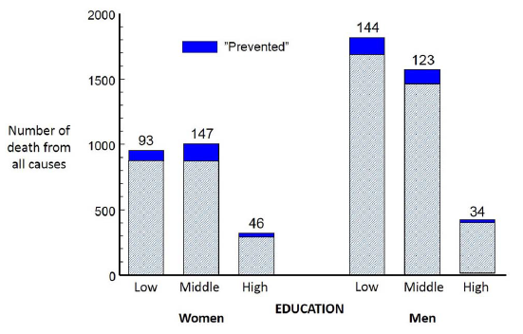
Riktade hälsosamtal – ett svenskt koncept för att förebygga hjärtkärlsjukdom
Vad händer efter riktade hälsosamtal?
Händer det nåt för kortutbildade?
Resultat från VHU:
Störst antal förebyggda dödsfall i grupperna med grundskole- eller gymnasieutbildning. Akademiker gynnas inte.
Yulia Blomstedt, et al. BMJ open. 2015;5(12):e009651. http://www.ncbi.nlm.nih.gov/pubmed/26685034
Nätverket Hälsofrämjande hälso- och sjukvård (HFS)
Notes:
Ser man till antalet förhindrade dödsfall med avseende på utbildningsnivå var antalet förebyggda dödsfall störst i grupperna med kort och medellång utbildning både bland män och kvinnor.

Slide 28
Riktade hälsosamtal – ett svenskt koncept för att förebygga hjärtkärlsjukdom
Vad händer efter riktade hälsosamtal?
Standardiserad dödlighet 1987-2009 för män i Habo
jämfört med män i Sverige födda 1943-1952
 | Män 1985 födda mellan 1943-1952 | Döda 1987-2009 | Mortality rate¹ | Oddskvot jämfört med Sverige | 95 % CIs
Sverige (Habo exkluderat) | 656 686 | 60 612 | 92.3 | 1.00
Habo
Inbjudna | 757 | 51 | 67.4 | 0.71 | 0.53 – 0.95
Deltagare | 652 | 36 | 55.2 | 0.57 | 0.40 – 0.81
Icke-deltagare | 105 | 15 | 142.9 | 1.64 | 0.91 – 2.90
¹ Mortality rate beräknad som (antal döda per observerade personår) * 1000
Lingfors H, Persson L-G. BMJ Open 2019;0:e022474. doi:10.1136/bmjopen-2018-022474
Nätverket Hälsofrämjande hälso- och sjukvård (HFS)
Notes:
Även i Habo i Skaraborg sågs en lägre dödlighet oavsett orsak bland alla de 757 män i åldern 57-66 år, som bjudits in till ett hälsosamtal 22-24 år tidigare. Den standardiserade dödligheten var 29 % lägre i Habo jämfört med övriga svenska män i samma ålderskohort enligt intention-to-treat. För de 652 män som tackade ja och deltog i hälsosamtalen var mortaliteten ännu lägre, 43 %.

Slide 29
Riktade hälsosamtal – ett svenskt koncept för att förebygga hjärtkärlsjukdom
Vad händer efter riktade hälsosamtal?
29 % lägre dödlighet 1987-2009 för män inbjudna till hälsosamtal i Habo 1985-1987 enligt intention-to-treat jämfört med män ur samma
ålderskohort (födda 1943-1952) i övriga Sverige
Habo inbjudna
(n=757)
Habo deltagit
(n=652)
Habo ej deltagit
(n=105)
Lingfors H, Persson L-G. BMJ Open 2019;0:e022474. doi:10.1136/bmjopen-2018-022474
Nätverket Hälsofrämjande hälso- och sjukvård (HFS)
Notes:
Även i Habo i Skaraborg sågs en lägre dödlighet oavsett orsak bland alla de 757 män i åldern 57-66 år, som bjudits in till ett hälsosamtal 22 till 24 år tidigare. Den standardiserade dödligheten var 29 % lägre i Habo jämfört med övriga svenska män i samma ålderskohort enligt intention-to-treat. För de 652 män som tackade ja och deltog i hälsosamtalen var mortaliteten ännu lägre, 43 %.

Slide 30
Riktade hälsosamtal – ett svenskt koncept för att förebygga hjärtkärlsjukdom
17 % lägre dödlighet efter 22 år för män och kvinnor (n=5761) som besökt primärvården i Sollentuna och tackat ja till att delta i ett program för att förebygga hjärtkärlsjukdom mellan 1988 och 1993
Journath G, Hammar N, Vikstrom M, Linnersjo A, Walldius G, Krakau I, et al. A Swedish primary healthcare prevention
programme focusing on promotion of physical activity and a healthy lifestyle reduced cardiovascular events and mortality:
22-year follow-up of 5761 study participants and a reference group. British journal of sports medicine. 2020.
Nätverket Hälsofrämjande hälso- och sjukvård (HFS)
Notes:
Patienter som besökte primärvården i Sollentuna och hade åtminstone en riskfaktor för hjärtkärlsjukdom erbjöds stöd för att öka sin fysiska aktivitet genom recept på fysisk aktivitet och förbättra övriga levnadsvanor genom att delta i matlagningskurser, viktminskningsstöd, rökavvänjning och stresshantering. Vid uppföljning efter i genomsnitt 22 år var dödligheten bland deltagarna 17 % lägre jämfört med en matchad referensgrupp i Stockholm.

Slide 31
Riktade hälsosamtal – ett svenskt koncept för att förebygga hjärtkärlsjukdom
Samhällsinriktade åtgärder
Samhällsinriktade åtgärder genom samverkan med till exempel kommuner, idrottsföreningar, livsmedelsbutiker, näringsliv med flera kan förstärka effekten av hälsosamtalen.
Lingfors H, Persson LG, Lindström K, Ljungquist B,
Bengtsson C. Time for a "vision zero" concerning
premature death from ischaemic heart disease?
Scand J Prim Health Care. 2002 Mar;20(1):28-32.
Nätverket Hälsofrämjande hälso- och sjukvård (HFS)
Notes:
Den här studien pekar på att effekten av riktade hälsosamtal kan förstärkas av samhällsinriktade åtgärder genom samverkan med exempelvis kommuner, idrottsföreningar, livsmedelsbutiker, näringsliv och andra aktörer i civilsamhället.

Slide 32
Riktade hälsosamtal – ett svenskt koncept för att förebygga hjärtkärlsjukdom
Bonuseffekter
Enligt WHO skulle ungefär 30 procent av alla cancersjukdomar kunna förebyggas med hälsosamma levnadsvanor.
Det innebär att det finns en potential att minska insjuknande och död även i dessa sjukdomar genom hälsosamtal som primärt är riktade mot hjärtkärlsjukdom.
Cancer, Fact sheet 297. WHO. 2017.
http://www.who.int/mediacentre/factsheets/fs297/en)
Nätverket Hälsofrämjande hälso- och sjukvård (HFS)
Notes:
De riktade hälsosamtalen är ju primärt riktade mot hjärtkärlsjukdomar, men eftersom levnadsvanor också har betydelse för flera vanliga cancerformer finns också potential för att minska insjuknande och död i cancer, vilket också bekräftas i de utvärderingar, som gjorts.

Slide 33
Riktade hälsosamtal – ett svenskt koncept för att förebygga hjärtkärlsjukdom
Vad kostar det?
Effekter: Vad kostade VHU? Hälsoekonomisk analys
Lindholm L, Stenling A, Norberg M, Stenlund H, Weinehall L. A cost-effectiveness analysis of a community based CVD program in Sweden based on a retrospective register cohort. BMC Public Health. 2018;18(1):452.
587 ej inträffade förtida dödsfall motsvarar 3500 vunna levnadsår varav ca 2900 med god livskvalitet
Kostar 99 MSEK, Sparar 165 MSEK = Nettovinst! 66 MSEK!
Kostnaden för sjukvården ca hälften av värdet på besparingen
Samhällskostnad 650 kr för varje extra levnadsår med full livskvalitet (tumregel för kostnadseffektiv sjukvård=500 000kr)
Nätverket Hälsofrämjande hälso- och sjukvård (HFS)
Notes:
I Socialstyrelsens olika riktlinjer brukar kostnader för olika vårdinsatser upp till 500 000 kronor per räddat levnadsår anses som en måttlig kostnad och ska prioriteras högt. I en hälsoekonomisk analys av hälsosamtalen i Västerbotten var vinsten större än kostnaderna för programmet, dvs insatsen var kostnadsbesparande och genererar alltså ekonomiska resurser tillbaka till hälso-och sjukvården, något som är mycket ovanligt.

Slide 34
Riktade hälsosamtal – ett svenskt koncept för att förebygga hjärtkärlsjukdom
Vad behövs för att genomföra hälsosamtal?
Personal utbildad i:
Motiverande samtal
Riktade hälsosamtal
Årlig fortbildning
Manual
Metod- och kompetensstöd
Nätverket Hälsofrämjande hälso- och sjukvård (HFS)
Notes:
För att genomföra hälsosamtalen behövs personal, som är utbildad i motiverande samtal och i metoden riktade hälsosamtal, en metodmanual och ett metod- och kompetensstöd. För att upprätthålla kompetensen och vidareutveckla metoden krävs återkommande fortbildning.

Slide 35
Riktade hälsosamtal – ett svenskt koncept för att förebygga hjärtkärlsjukdom
Vem kan genomföra hälsosamtal?
Kompetenskrav för den som håller riktade hälsosamtal
ha minst 3 års högskole-/universitetsutbildning (eller motsvarande) inom hälso- och sjukvård, företrädesvis distriktssköterska eller sjuksköterska, men även läkare, dietist, arbetsterapeut och fysioterapeut
ha av regionen godkänd utbildning i riktade hälsosamtal
ha av regionen godkänd utbildning i motiverande samtal med kompetens att kunna tillämpa teoribaserade och strukturerade åtgärder som motiverande strategier och beteendetekniker med ett personcentrerat och hälsofrämjande förhållningssätt
Nätverket Hälsofrämjande hälso- och sjukvård (HFS)
Notes:
Det är önskvärt att den som utför hälsosamtalen är legitimerad sjuksköterska eller distriktssköterska. Även annan legitimerad sjukvårdspersonal med lämplig internutbildning med certifiering kan vara aktuella, exempelvis, fysioterapeuter, arbetsterapeuter eller dietister.

Slide 36
Riktade hälsosamtal – ett svenskt koncept för att förebygga hjärtkärlsjukdom
Vem kan genomföra hälsosamtal?
Kompetenskrav för den som håller riktade hälsosamtal
ha kunskap om att evidensbaserad patientinformation om levnadsvanor kan hittas på 1177 Vårdguiden ha av regionen godkänd utbildning i riktade hälsosamtal
delta regelbundet i fortbildning och följa kunskapsutvecklingen för att vara uppdaterad avseende evidens inom området hjärtkärlsjukdom och typ 2 diabetes
• arbeta regelbundet och i tillräcklig omfattning med
deltagare/patienter som ska genomföra förändringar med
utgångspunkt från innehållet i metoden riktade hälsosamtal
Nätverket Hälsofrämjande hälso- och sjukvård (HFS)
Notes:
Det är önskvärt att den som utför hälsosamtalen är legitimerad sjuksköterska eller distriktssköterska. Även annan legitimerad sjukvårdspersonal med lämplig internutbildning med certifiering kan vara aktuella, exempelvis, fysioterapeuter, arbetsterapeuter eller dietister.

Slide 37
Riktade hälsosamtal – ett svenskt koncept för att förebygga hjärtkärlsjukdom
Hur går det till?
Innan hälsosamtalet
Inbjudan via telefon ,per post eller digitalt
Frågor om levnadsvanor, ärftlighet, livssituation och upplevd hälsa
Prover tas (t.ex. blodfetter, blodsocker)
Under hälsosamtalet
Mätningar (t.ex. blodtryck, vikt, längd, midja, stuss)
Grafiskt pedagogiskt hjälpmedel skapas (Stjärnprofil, Hälsokurva)
Personcentrerat hälsosamtal genomförs
Råd och stöd vid behov
Efter hälsosamtalet
Erbjudande om uppföljning vid behov och om önskemål finns
Erbjudande om hänvisning/remiss till annan resurs vid behov
Nätverket Hälsofrämjande hälso- och sjukvård (HFS)
Notes:
Så här kan ett hälsosamtal gå till. Deltagarna kan bjudas in via telefon, med brev med vanlig post eller digitalt. Innan hälsosamtalet tas blodprover och frågor besvaras om levnadsvanor, ärftlighet, livssituation och upplevd hälsa. I samband med samtalet mäts blodtryck, längd, vikt, midja, stuss och ett grafiskt pedagogiskt hjälpmedel skapas. Med stöd av Stjärnprofil eller Hälsokurva genomförs ett personcentrerat hälsosamtal där stöd och eventuell uppföljning erbjuds om behov och önskemål finns. Om det är motiverat erbjuds också remiss till andra resurser inom vården som läkare, dietist, kurator, tobaksavvänjare med flera.

Slide 38
Riktade hälsosamtal – ett svenskt koncept för att förebygga hjärtkärlsjukdom
Vilka deltar i riktade hälsosamtal?
VHU: Andel deltagare i olika utbildningsgrupper
Män Kvinnor
80
80
70
70
60
60
50
HÖGSKOLA
50
40
40
30
30
20
GYMNASIUM
20
HÖGSKOLA
10
10
0
0
GYMNASIUM
GRUNDSKOLA
1990-1994
GRUNDSKOLA
1995-1998
1999-2002
1990-1994
2003-2006
1995-1998
1999-2002
2003-2006
Norberg M, Blomstedt Y, Lonnberg G, Nystrom L, Stenlund H, Wall S, et al. Community participation and sustainability
-evidence over 25 years in the Vasterbotten Intervention Programme. Glob Health Action. 2012;5:1-9.
Nätverket Hälsofrämjande hälso- och sjukvård (HFS)
Notes:
Vilka är det då som kommer till hälsosamtalen? Generellt kommer något fler kvinnor. När det gäller utbildningsnivå är det inte några större skillnader.

Slide 39
Riktade hälsosamtal – ett svenskt koncept för att förebygga hjärtkärlsjukdom
Vilka deltar i riktade hälsosamtal?
VHU: Andel deltagare för olika grupper
Födelseland Utbildningsnivå
Norberg M, Blomstedt Y, Lonnberg G, Nystrom L, Stenlund H, Wall S, et al. Community participation and sustainability
-evidence over 25 years in the Vasterbotten Intervention Programme. Glob Health Action. 2012;5:1-9.
Nätverket Hälsofrämjande hälso- och sjukvård (HFS)
Notes:
I stort sett ser bilden likadan ut för deltagare och icke-deltagare när det gäller vilket land man är född i respektive vilken utbildning man har.

Slide 40
Riktade hälsosamtal – ett svenskt koncept för att förebygga hjärtkärlsjukdom
Vilka deltar i riktade hälsosamtal?
VHU: Andel deltagare i olika inkomstgrupper
Män Kvinnor
Norberg M, Blomstedt Y, Lonnberg G, Nystrom L, Stenlund H, Wall S, et al. Community participation and sustainability
-evidence over 25 years in the Vasterbotten Intervention Programme. Glob Health Action. 2012;5:1-9.
Nätverket Hälsofrämjande hälso- och sjukvård (HFS)
Notes:
När det gäller inkomster är det något lägre deltagande bland dem med lägst inkomst både för kvinnor och för män,

Slide 41
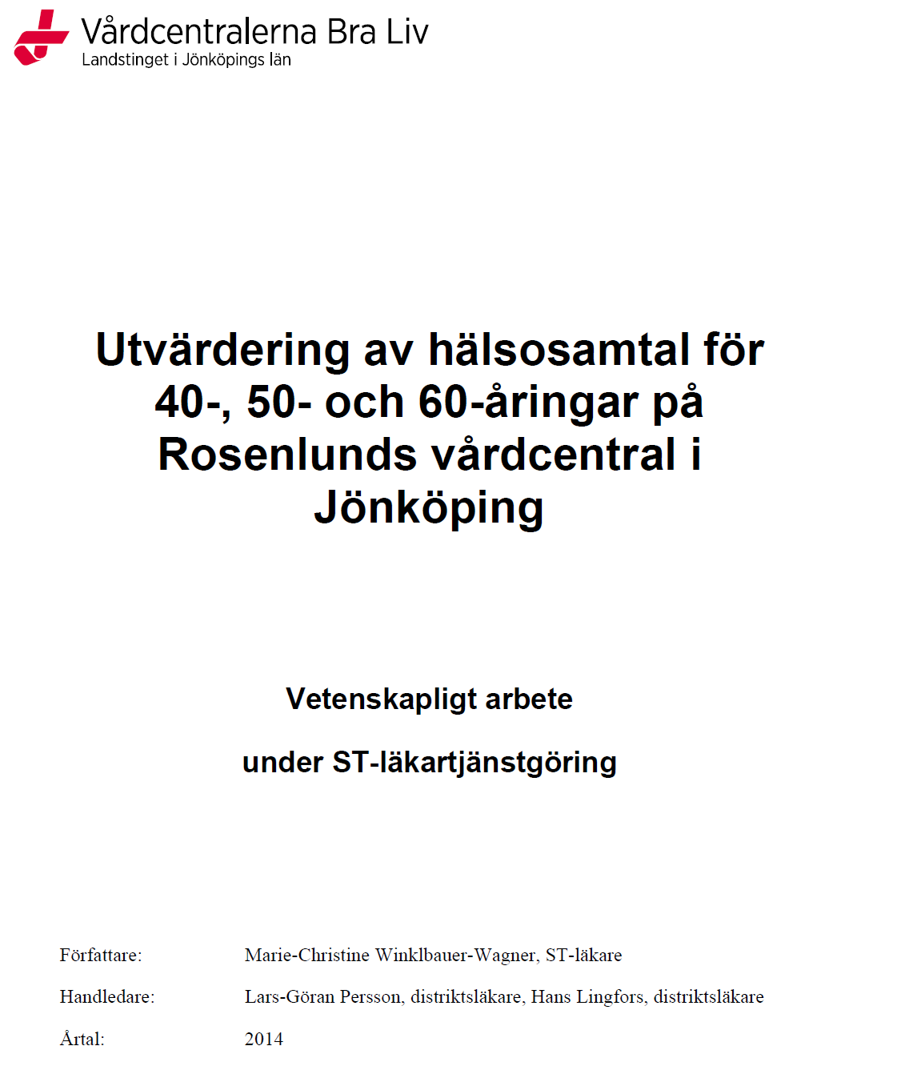
Riktade hälsosamtal – ett svenskt koncept för att förebygga hjärtkärlsjukdom
”Det är väl bara
de som redan
lever sunt som kommer?”
93 % hade minst en ohälsosam
levnadsvana och/eller minst en
förhöjd biologisk
riskmarkör
Nätverket Hälsofrämjande hälso- och sjukvård (HFS)
Notes:
En inte helt ovanlig uppfattning är att det är ”de redan frälsta” med hälsosamma levnadsvanor som kommer till hälsosamtalen. I en utvärdering i Jönköping avseende detta visades att 93 % hade minst en ohälsosam levnadsvana och/eller minst en förhöjd biologisk riskmarkör exempelvis blodtryck, kolesterol eller vikt.

Slide 42
Riktade hälsosamtal – ett svenskt koncept för att förebygga hjärtkärlsjukdom
Vilka deltar i riktade hälsosamtal?
 | Patient | Deltagare i hälsosamtal
Kontaktorsak | Har ett problem | −
Kontaktsätt | Tar själv kontakt | Blir inbjuden
Mål | Få bot för problemet och ev veta orsaken | Bekräftelse vara frisk
Uppfattning om hälsohot/risk | Kan vara (omotiverat) hög | Ofta omotiverat låg
Grad av motivation | Kan vara hög | Kan vara obefintlig
Hälsokunskap | Ofta mycket påläst, har reflekterat över orsaken | Ibland/ofta ganska okunnig om orsaksfaktorer
M Norberg, oktober 2018
Nätverket Hälsofrämjande hälso- och sjukvård (HFS)
Notes:
Det finns några saker som skiljer en vanlig patient från deltagare i hälsosamtal. Patienten har oftast ett problem, som hen själv söker för medan den som kommer till hälsosamtal blir inbjuden. Patienten vill bli botad medan deltagaren vill få ett kvitto på att hen är frisk. Patienten upplever oftast ett större hot mot hälsan och är oftast mer motiverad att göra någon förändring. Patienten är i allmänhet påläst om sin sjukdom medan den som kommer till hälsosamtal ofta saknar en del kunskaper om levnadsvanor eller är felinformerad om dess betydelse.
en

Slide 43
Riktade hälsosamtal – ett svenskt koncept för att förebygga hjärtkärlsjukdom
Vad tycker deltagarna?
Det händer något i det sociala nätverket
”Det är också roligt att det är så många kompisar som också deltagit. Så man har ju fått prata om det och dela erfarenheter med vänner.”
”Det är bra att även ens partner är med, så att
båda får höra samma sak. Man blir mer peppad
hemma i vardagen. Vi har pratat om det mycket.”
M Norberg, C Gustafsson, E Eurenius. VHU31½ - resultat av hälsoundersökningar i tre pilotområden i Västerbotten.
Rapport Region Västerbotten, 2018.
Nätverket Hälsofrämjande hälso- och sjukvård (HFS)
Notes:
Vad tycker då de som deltagit i hälsosamtal? Hälsosamtal kan leda till en hälsosam ”smitta”. De som har varit på hälsosamtal blir ofta mer intresserade av levnadsvanor och pratar gärna med familj och vänner om vad de varit med om.

Slide 44
Riktade hälsosamtal – ett svenskt koncept för att förebygga hjärtkärlsjukdom
Vad tycker deltagarna?
Att vara beredd till förändring
”Jag är väl inte omedveten om hur man bör leva, men att vara med i VHU har kanske medfört att jag tänker mer på det.”
”Jag tänkte långsiktigt att jag ska använda den här kroppen länge och då vill jag må bra, det kan man påverka själv.”
”Nu får man ju sin ”noll-mätning” och sedan får jag göra om det om 10 år. Blir lätt att följa upp sig själv.”
M Norberg, C Gustafsson, E Eurenius. VHU31½ - resultat av hälsoundersökningar i tre pilotområden i Västerbotten.
Rapport Region Västerbotten, 2018.
Nätverket Hälsofrämjande hälso- och sjukvård (HFS)
Notes:
En övervägande majoritet upplever hälsosamtalet positivt och tar steg framåt i hälsosam riktning. De flesta uppger att de vill komma tillbaka för ett nytt hälsosamtal om några år.

Slide 45
Riktade hälsosamtal – ett svenskt koncept för att förebygga hjärtkärlsjukdom
Vad tycker deltagarna?
Ökad kunskap - Ögonöppnare
”Det här med fysisk aktivitet. Jag blev lite förskräckt när jag insåg hur lite jag rörde på mig.”
”Man blir medveten om vad man äter och hur man
ska röra på sig. Det är en sak att fatta detta själv.
När man säger det högt och pratar om det så
blir det mer på riktigt…man tar till sig det.”
M Norberg, C Gustafsson, E Eurenius. VHU31½ - resultat av hälsoundersökningar i tre pilotområden i Västerbotten.
Rapport Region Västerbotten, 2018.
Nätverket Hälsofrämjande hälso- och sjukvård (HFS)
Notes:
Även om de flesta vet att levnadsvanorna är viktiga är det många som blir medvetna om att deras egna levnadsvanor inte är riktigt så bra som de trott. Det är vanligt att man överskattar sin fysiska aktivitet och underskattar hur illa man äter.

Slide 46

Riktade hälsosamtal – ett svenskt koncept för att förebygga hjärtkärlsjukdom
Vad tycker deltagarna?
95% upplevde att hälsosamtalet handlade om sådant som kändes viktigt för dem.
80% tror att hälsosamtalet kommer att påverka deras hälsa positivt.
95% skulle tacka ja om de skulle bli erbjudna ett hälsosamtal igen om 5 eller 10 år.
HÄLSOLYFTET. Hälsoundersökningar och hälsosamtal på vårdcentraler i
Östergötland. Rapport. Linköping, 2014.
Nätverket Hälsofrämjande hälso- och sjukvård (HFS)
Notes:
Nästan alla upplevde att hälsosamtalet handlade om det som kändes viktigt och 80 % tror att samtalet kommer att påverka deras hälsa positivt. 95 % skulle tacka ja om de blev inbjudna till ett hälsosamtal om 5 eller 10 år.

Slide 47
Riktade hälsosamtal – ett svenskt koncept för att förebygga hjärtkärlsjukdom
Vad säger andra?
”Riktade hälsoundersökningar, kopplade till ett hälsosamtal utifrån deltagarens hälsoprofil som genomförs i Västerbotten och Jönköpings län har till skillnad från allmänna hälsokontroller visats vara ett kostnadseffektivt sätt att minska insjuknande och död, men också att minska sociala skillnader i hälsa.”
Kommissionen anser att det bör ske på ett liknande sätt i syfte att förebygga de stora folksjukdomarna.
Kommissionen för jämlik hälsa (Slutbetänkande juni 2017)
Nätverket Hälsofrämjande hälso- och sjukvård (HFS)
Notes:
Hälsosamtalen omnämns i flera betydelsefulla dokument exempelvis i slutbetänkandet i juni 2017 från Kommissionen för jämlik hälsa där de skriver: ”Riktade hälsoundersökningar etc. ….

Slide 48
Riktade hälsosamtal – ett svenskt koncept för att förebygga hjärtkärlsjukdom
Vad säger andra?
”Ett sätt att mer systematiskt och
strukturerat uppmärksamma levnadsvanor är att bjuda in alla personer i utvalda åldersgrupper till ett hälsosamtal med fokus på levnadsvanor.”
Socialstyrelsens Nationella riktlinjer för prevention och behandling vid ohälsosamma levnadsvanor (juni 2018)
Nätverket Hälsofrämjande hälso- och sjukvård (HFS)
Notes:
Och så här skriver Socialstyrelsen i riktlinjerna för prevention och behandling vid ohälsosamma levnadsvanor 2018: ”Ett sätt att mer …. etc.

Slide 49
Riktade hälsosamtal – ett svenskt koncept för att förebygga hjärtkärlsjukdom
Vad säger andra?
”Några primärpreventiva strategier som fått ökad uppmärksamhet på senare år är dels Västerbottens hälsoundersökningar, dels hälsosamtal i Skaraborg och Jönköpings län.
Båda dessa strategier representerar ett koncept som kommit att kallas riktade hälsosamtal.
Utvärderingar visar en positiv effekt med lägre risk för förtida död i sjukdomar, vilken kan kopplas till arbetet med hälsosamtal. Detta kan ses både på befolkningsnivå och i ännu högre grad i gruppen som deltagit i hälsosamtal.”
Bästa möjliga hälsa och en hållbar hälso- och sjukvård med fokus på vården vid kroniska sjukdomar
Lägesrapport (Socialstyrelsen 2018)
Nätverket Hälsofrämjande hälso- och sjukvård (HFS)
Notes:
Socialstyrelsen uppmärksammar även hälsosamtalen i lägesrapporten ”Bästa möjliga hälsa och en hållbar hälso- och sjukvård med fokus på vården vid kroniska sjukdomar”: ”Några primärpreventiva strategier som …. etc.

Slide 50
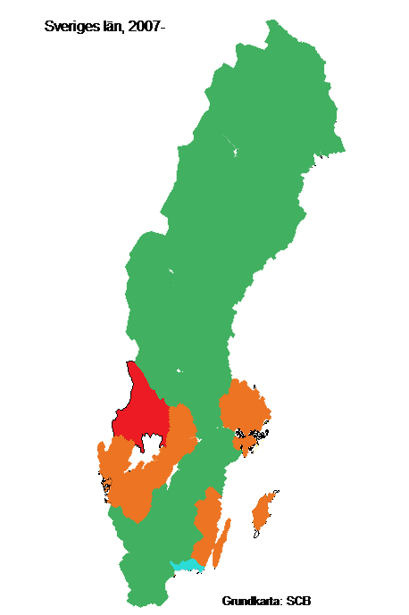
Riktade hälsosamtal - Nationellt
Grönt – har Riktade hälsosamtal
Region Norrbotten
Region Gävleborg
Region Östergötland
Region Skåne Region Jämtland/Härjedalen
Region Kronoberg
Region Västerbotten
Region Västernorrland
Region Jönköpings län
Region Dalarna
Region Sörmland
Region Västmanland
Region Halland
Orange – politiskt beslut om införande under 2023 är fattat eller har startat
pilotprojekt/kommer att start pilot projekt 2023
Region Kalmar
Region Örebro
Region Uppsala
Västra Götalands regionen
Region Stockholm/Gotland
Blått – är med eller för samtal med HFS temagrupp
Region Blekinge
Rött – regioner som inte har infört Riktade hälsosamtal eller har kontakt med HFS temagrupp
Region Värmland
Notes:
För närvarande erbjuds riktade hälsosamtal i tretton regioner. Fem regioner är i pilotfas för införande eller har fattat beslut om att införa riktade hälsosamtal.

